Slide 1
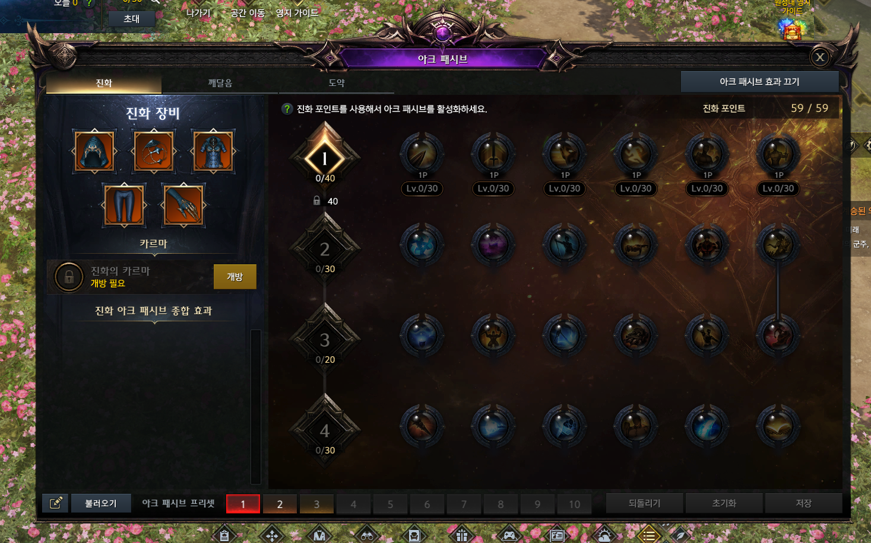
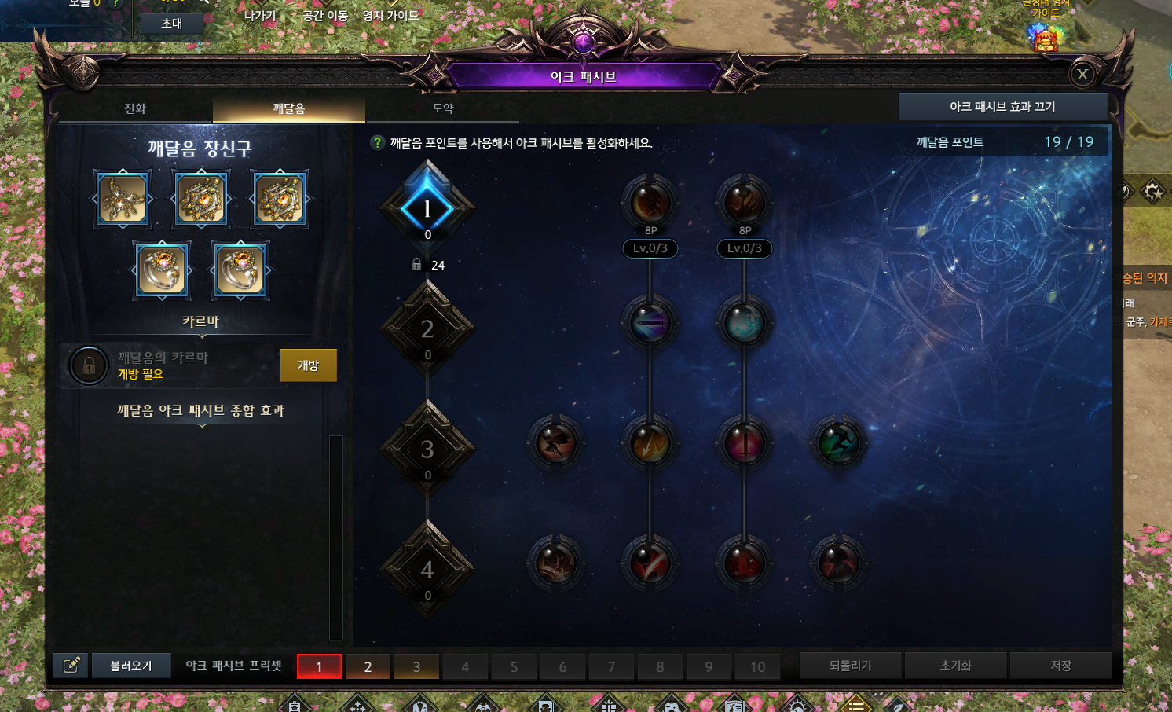
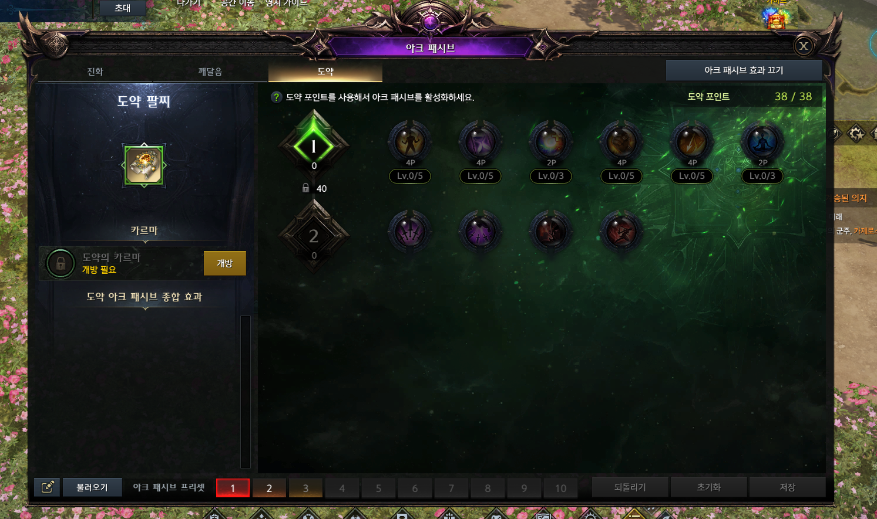

Slide 2
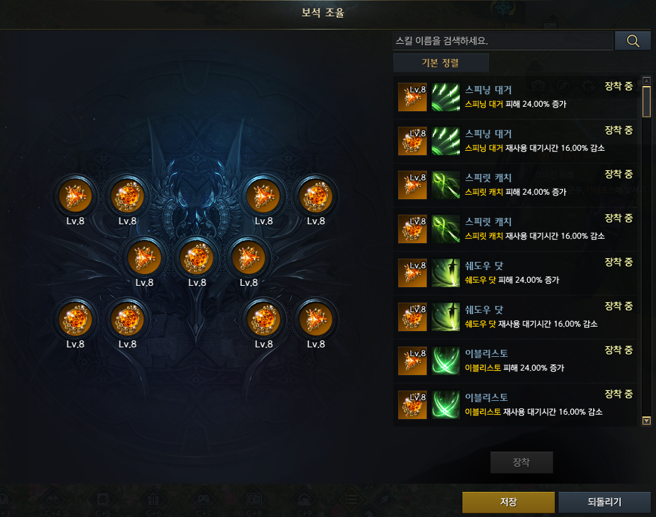



Lv.8
Lv.8
Lv.8
Lv.8
Lv.8
Lv.8
Lv.8
Lv.8
Lv.8
Lv.8
Lv.8
Lv.8
Lv.8
Lv.8
Lv.8
Lv.8
Lv.8
Lv.8
Lv.8

Slide 3
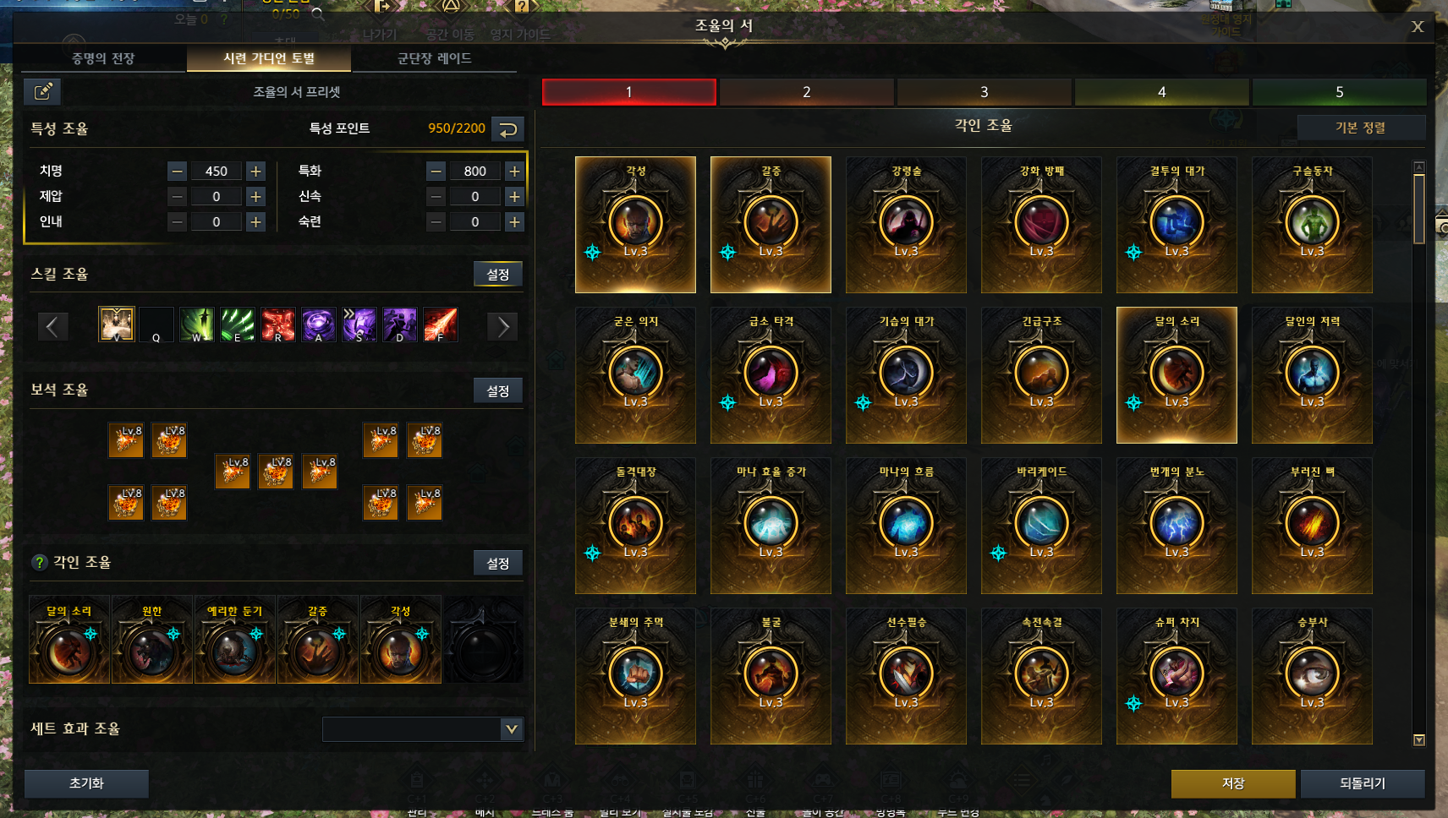

Slide 4
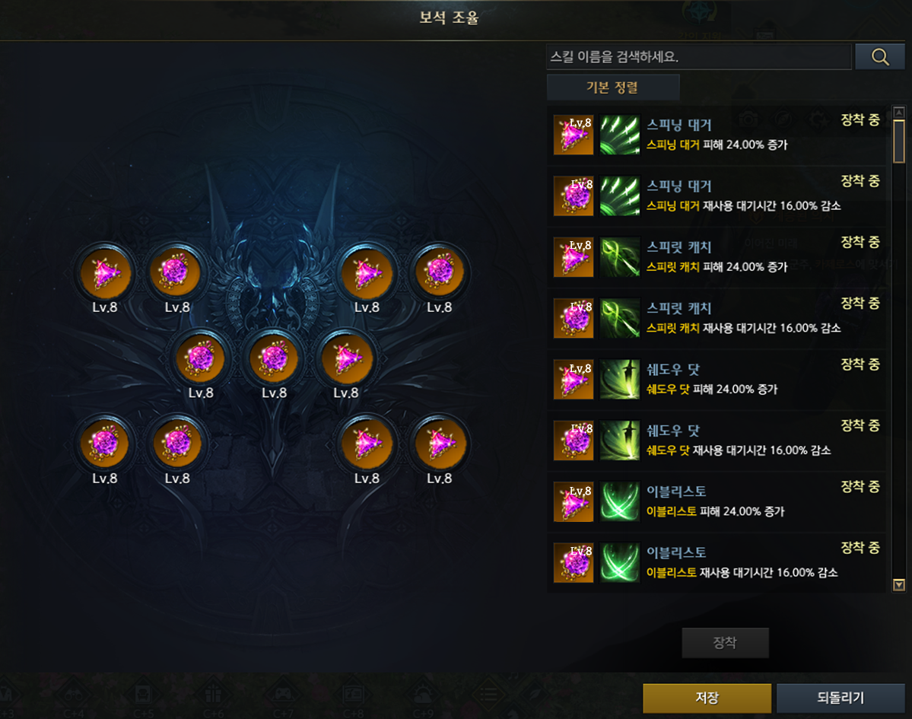
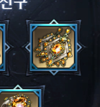
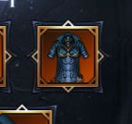
깨달음 98/98
진화 120/120

Slide 5
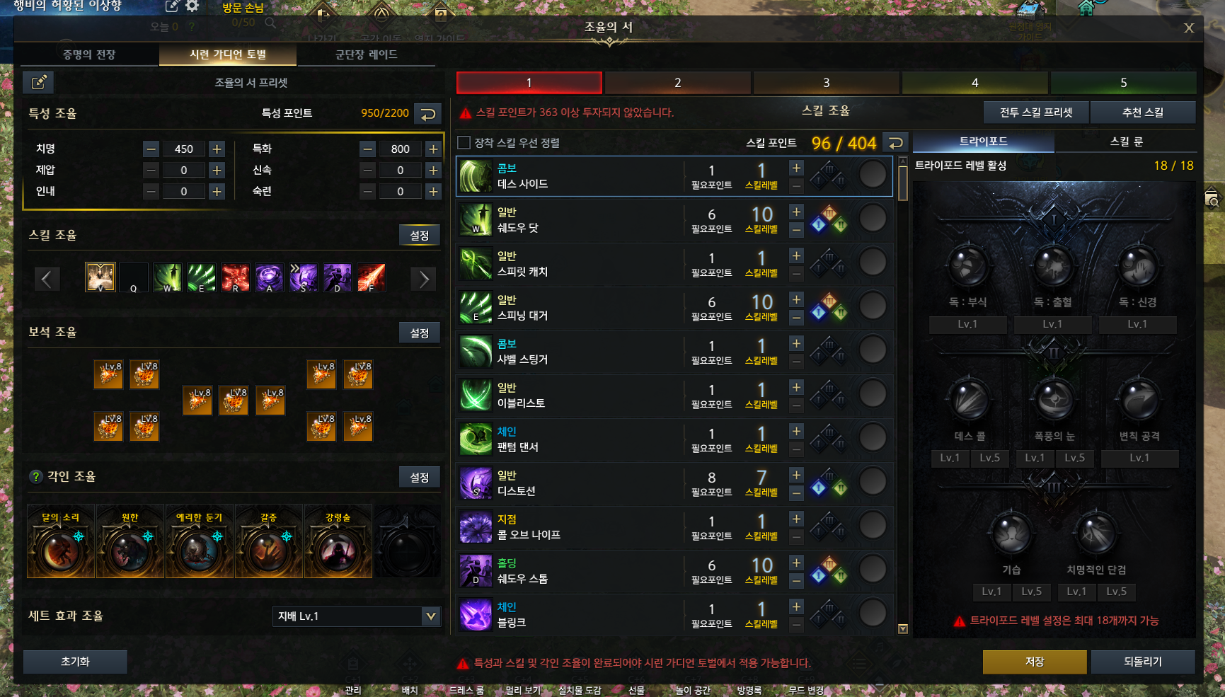
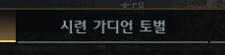
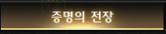





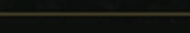
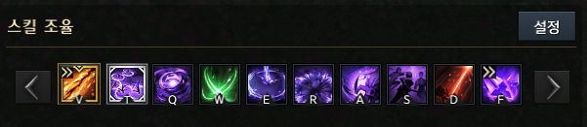
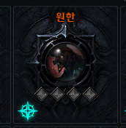


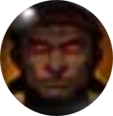
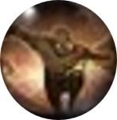
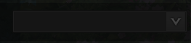
비브린 큐브
아크 패시브 조율
진화 120/120
깨달음 98/98
도약 70/70
Lv.8
Lv.8
Lv.8
Lv.8
Lv.8
Lv.8
Lv.8
Lv.8
Lv.8
Lv.8
Lv.8
예리한 둔기
기습의 대가
저주받은 인형
아드레날린

Slide 6
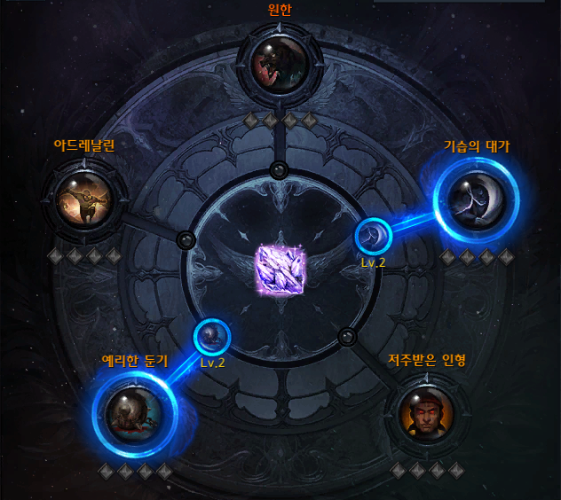
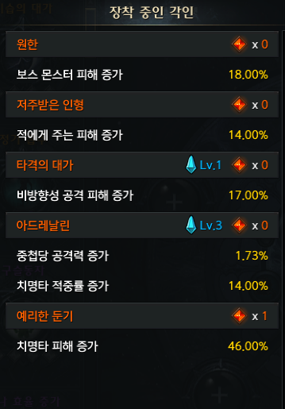
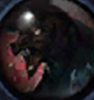


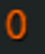

468/468
아드레날린
기습의 대가
기습의 대가
Lv.2
백어택 피해 증가
Lv.2
예리한 둔기
저주받은 인형

Slide 7
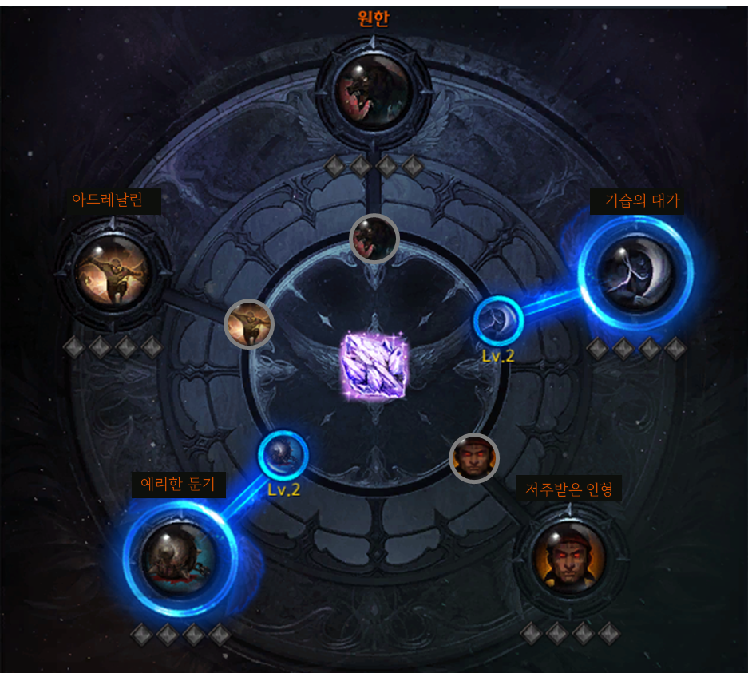
비브린 큐브
아크 패시브 조율
진화 120/120
깨달음 98/98
도약 70/70
기습의 대가
Lv.2
백어택 피해 증가
Lv.8
Lv.8
Lv.8
Lv.8
Lv.8
Lv.8
Lv.8
Lv.8
Lv.8
Lv.8
Lv.8
Lv.2
예리한 둔기
기습의 대가
저주받은 인형
아드레날린

Slide 8
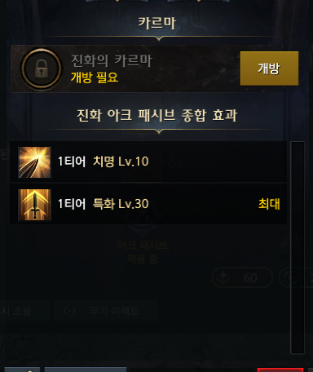

Slide 9
비브린 큐브
아크 패시브 조율
진화 포인트 120/120
진화 120/120
깨달음 98/98
도약 70/70
Lv.8
Lv.8
Lv.8
Lv.8
Lv.8
Lv.8
Lv.8
Lv.8
Lv.8
Lv.8
Lv.8
예리한 둔기
기습의 대가
저주받은 인형
아드레날린

Slide 10
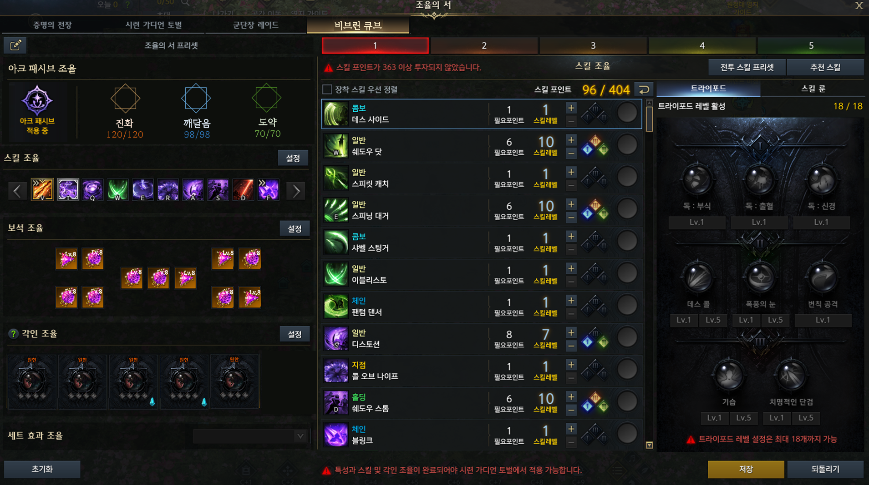
아크패시브 적용중 << 누르면 마지막으로 누른 아크 패시브 항목이 선택된 채로 열림
진화/깨달음/도약 << 누르면 해당 아크 패시브 항목이 선택된 채로 열림

Slide 11
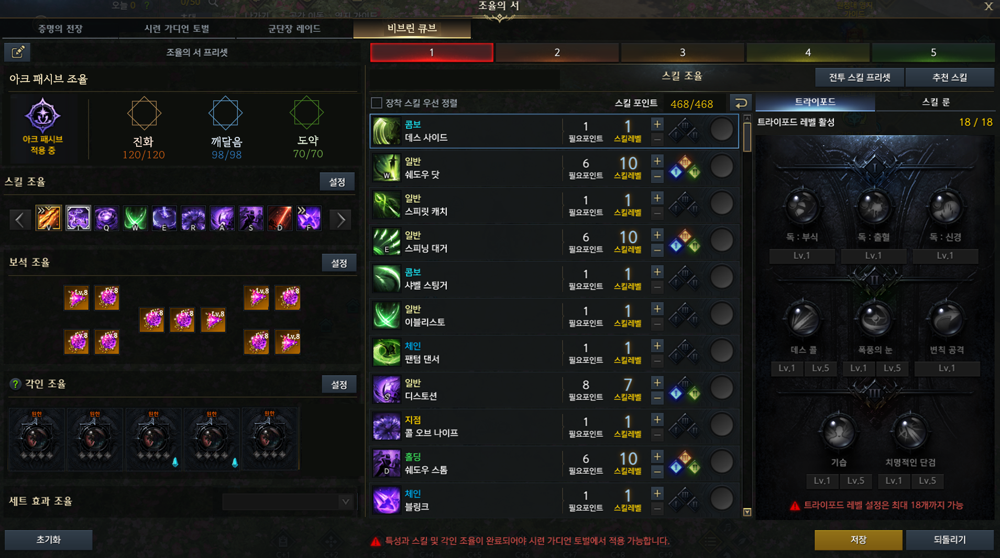
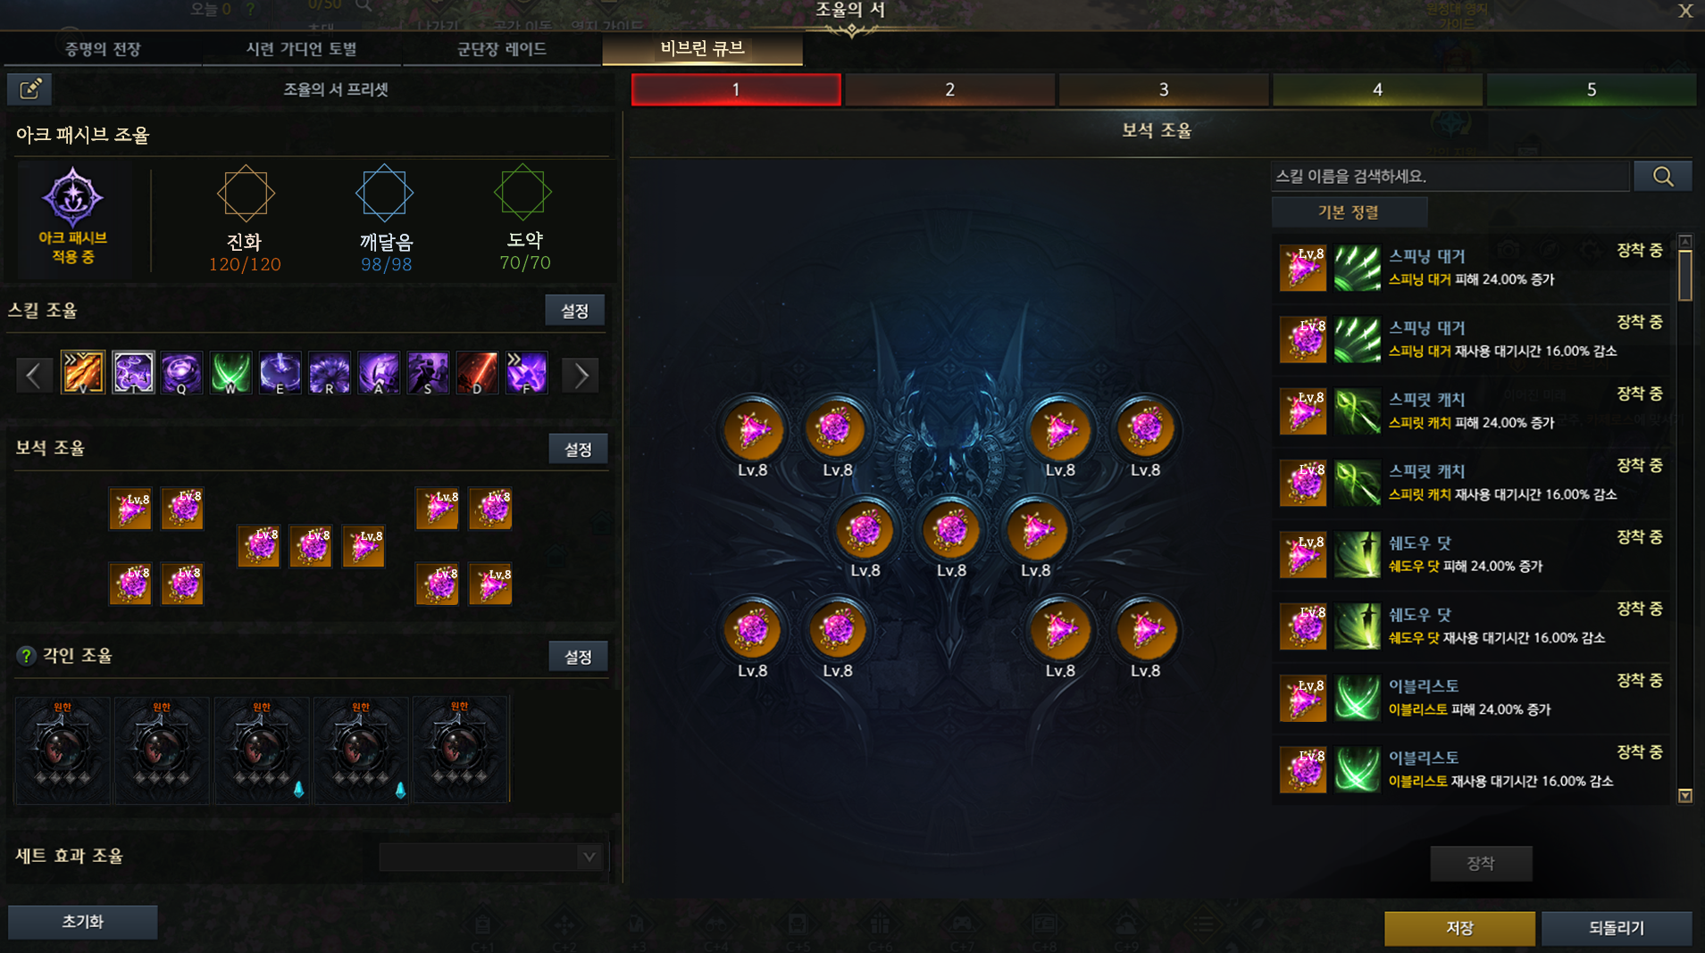
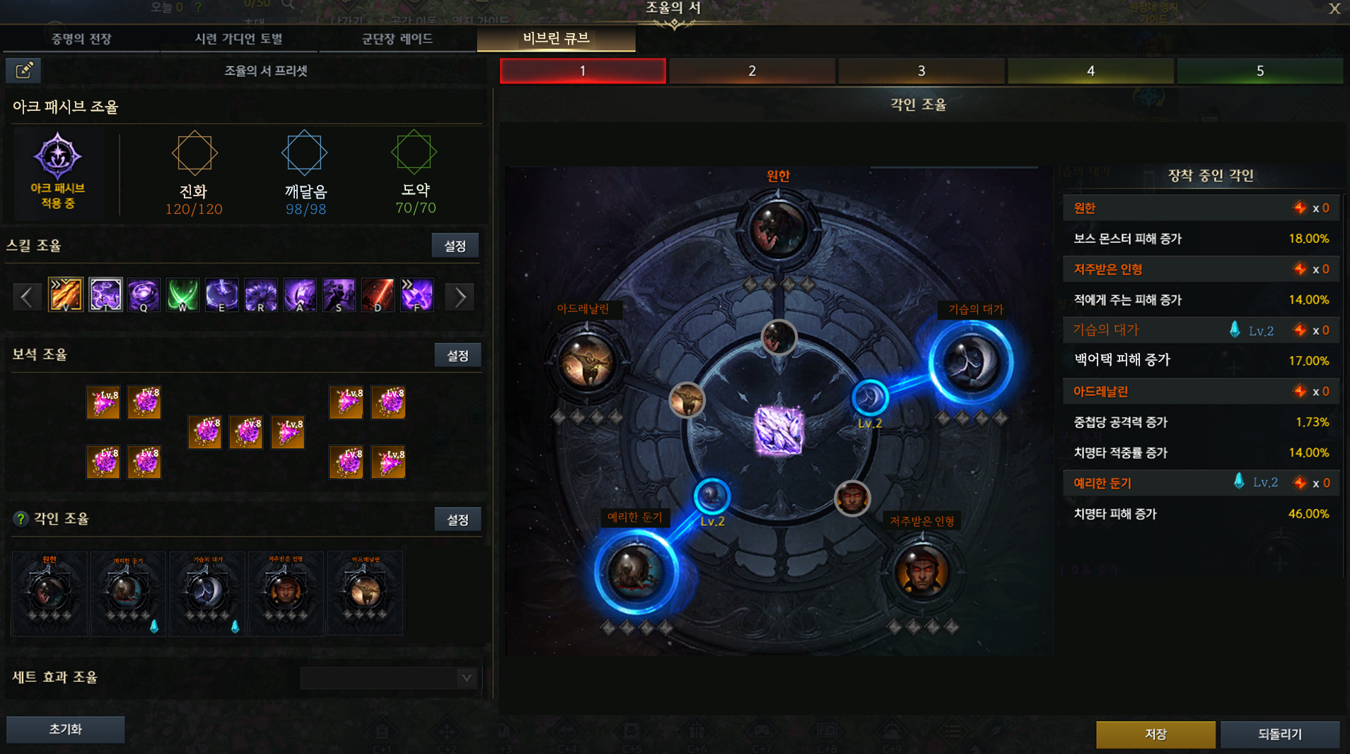
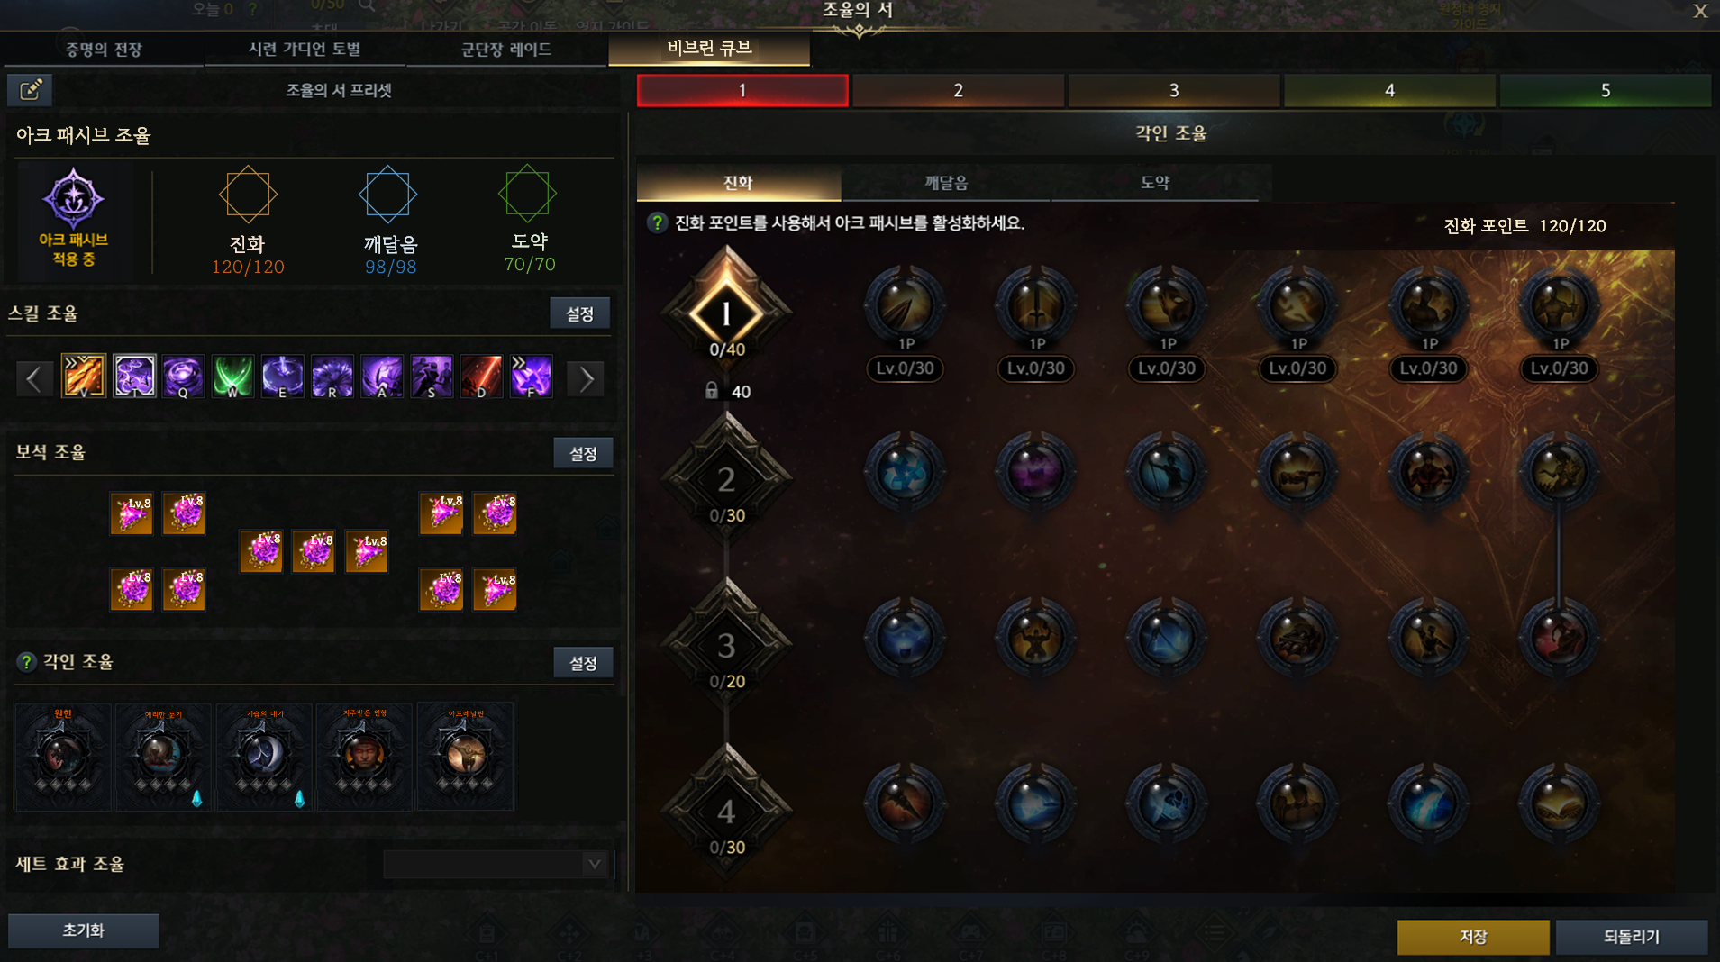

Slide 12
필드 보스 | 아르테미스 | 유디아 | 루테란 | 토토이크 | 애니츠 | 아르데타인 | 베른 | 슈샤이어
 | 루드릭 | 소금거인 | 로블롬 | 카스피엘 | 추오 | 시그나투스 | 프록시마 | 타르실라
 |  |  |  |  |  |  | 카스릭
 |  |  | 월리월리 |  | 혼재의 추오 | 불칸 |  | 마네스
 |  |  |  |  |  |  | 천둥날개
 | 로헨델 | 욘 | 페이튼 | 파푸니카 | 로웬 | 엘가시아 | 볼다이크 | 쿠르잔
 | 하르마게돈 | 티파니 | 엔켈라두스 | 모아케 | 헤르무트 | 창공의 심판자 이스라펠 | 드라커스 | 세베크 아툰
필드 보스 | 아르테미스 | 유디아 | 루테란 | 토토이크 | 애니츠 | 아르데타인 | 베른 | 슈샤이어
 | 루드릭 | 소금거인 | 로블롬 | 카스피엘 | 추오 | 시그나투스 | 프록시마 | 타르실라
 |  |  | 월리월리 |  | 혼재의 추오 | 불칸 | 카스릭 | 마네스
 |  |  |  |  |  |  | 천둥날개
 | 로헨델 | 욘 | 페이튼 | 파푸니카 | 로웬 | 엘가시아 | 볼다이크 | 쿠르잔
 | 하르마게돈 | 티파니 | 엔켈라두스 | 모아케 | 헤르무트 | 창공의 심판자 이스라펠 | 드라커스 | 세베크 아툰

Slide 13
프로키온의 나침반에서 등장하는 모험섬 목록임
모험섬 | 환영 나비 섬 | 블루홀 섬 | 쿵덕쿵 아일랜드 | 라일라이 아일랜드 | 볼라르 섬 | 포르페 | 스노우팡 아일랜드 | 수라도
 | 몬테섬 | 하모니 섬 | 메데이아 | 기회의 섬 | 죽음의 협곡 | 고요한 안식의 섬 | 우거진 갈대의 섬 | 태초의 섬
모험섬 | 환영 나비 섬 | 블루홀 섬 | 쿵덕쿵 아일랜드 | 라일라이 아일랜드 | 볼라르 섬 | 포르페 | 스노우팡 아일랜드 | 수라도
 | 몬테섬 | 하모니 섬 | 메데이아 | 기회의 섬 | 죽음의 협곡 | 고요한 안식의 섬 | 우거진 갈대의 섬 | 태초의 섬

Slide 14
필드 보스
 | 아르테미스 | 루드릭
 | 유디아 | 소금거인
 | 루테란 서부 | 로블롬
 | 루테란 동부 | 월리월리
 | 토토이크 | 카스피엘
 | 애니츠 | 추오 | 혼재의 추오
 | 아르데타인 | 시그나투스 | 불칸
 | 베른 북부 | 프록시마 | 카스릭
 | 슈샤이어 | 타르실라 | 마네스
 | 로헨델 | 하르마게돈
 | 욘 | 티파니
 | 페이튼 | 엔켈라두스
 | 파푸니카 | 모아케
 | 베른 남부 | 천둥날개
 | 로웬 | 헤르무트
 | 엘가시아 | 창공의 심판자 이스라펠
 | 볼다이크 | 드라커스
 | 쿠르잔 | 세베크 아툰

Slide 15

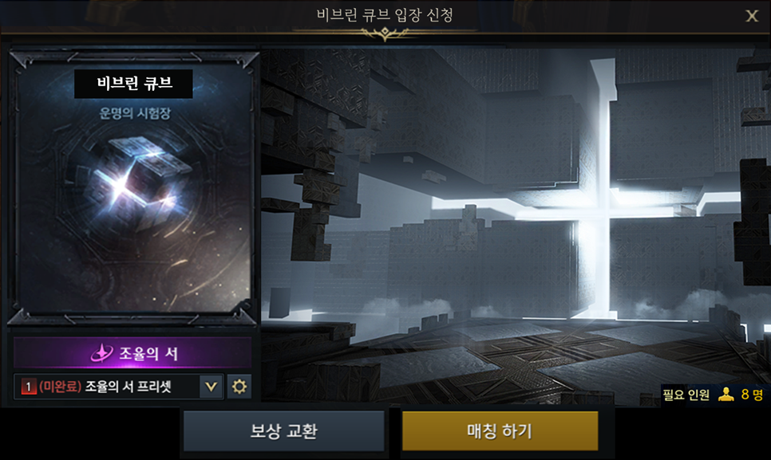
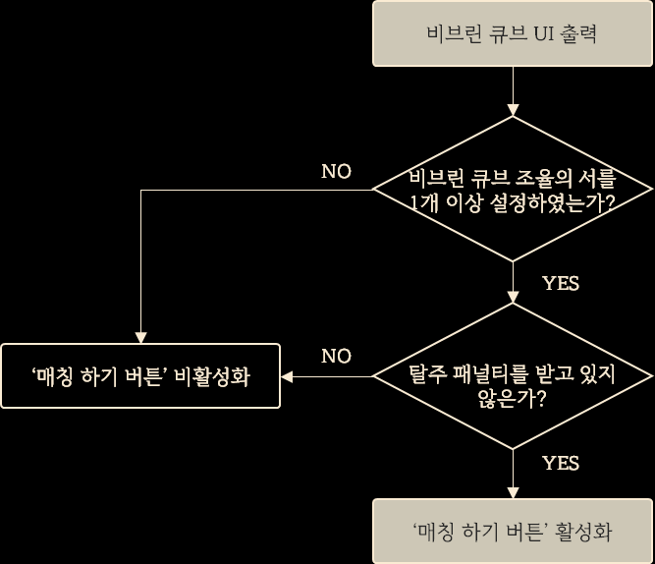
03. 입장 방식
비브린 큐브 입장
‘비브린 큐브 입장 UI’ 에서 ‘조율의 서’를 설정 후 매칭을 통해 입장이 가능합니다.
다음 조건에서는 입장이 불가능합니다.
비브린 큐브 조율의 서를 1개 이상 설정하지 않은 경우
탈주 패널티를 받고 있는 경우
매칭 하기 버튼 활성화/비활성화 매커니즘
이것도 UI 항목 같은데? 아닌가?
살짝 애매함
비브린 큐브 전용 조율의 서
아크패시브on/off가 가능하며, 초각성기, 초각성 스킬 사용 가능
보석은 7레벨 4티어 겁화, 작열로 통일
아크패시브off시 각인은 최대 5개 사용 가능

Slide 16
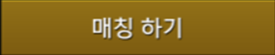
07. UI
비브린 큐브 입장 UI
번호 | 이름 | 설명
1
2
3
4
5
조율의 서는 ‘비브린 큐브’ 조율의 서로 적용된다고 명시하기
※ 매칭 하기 버튼 활성화/비활성화 UI 변화
아 근데 UI를 따로 빼는 게 맞나 싶네? UI 보려고 존나 밑에 있는 7번 항목 내려보고 다시 올리고 하면 존나게 불편하지 않겠음?
활성화
비활성화
이건 UI 항목으로 가야 할 듯?

Slide 17
07. UI
비브린 큐브 조율의 서 UI
비브린 큐브 전용 조율의 서
아크패시브on/off가 가능하며, 초각성기, 초각성 스킬 사용 가능
보석은 7레벨 4티어 겁화, 작열로 통일
아크패시브off시 각인은 최대 5개 사용 가능

Slide 18
군단장 레이드 | 분류 | 1관문 | 2관문 | 3관문 | 4관문
 | 마수군단장 | 검은 산의 포식자 | 마수군단장 발탄 | -
 | 욕망군단장 | 욕망의 탐식자 비아키스 | 욕망군단장 비아키스 | -
 | 광기군단장 | 세이튼 | 쿠크 | 쿠크세이튼 | -
 | 몽환군단장 | 게헤나&헬카서스 | 아슈타로테 | 태초의 악몽 | 몽환군단장 아브렐슈드
 | 질병군단장 | 비통의 지배자 마우르그 | 쇠락의 군주 일리아칸 | 질병군단장 일리아칸 | -
 | 어둠군단장 | 칠흑의 숭배자, 킬리네사 | 어둠의 기사, 발리나크 | 빛을 꺼트리는 자, 카멘 | X
카제로스 레이드 | 분류 | 1관문 | 2관문
 | 서막 : 붉어진 백야의 나선 | 붉은 재앙, 다르키엘 | 에키드나
 | 1막 : 대지를 부수는 업화의 궤적 | 죽음의 왕 일리아칸 | 짓밟는 자, 에기르
 | 2막 : 부유하는 악몽의 진혼곡 | 도륙하는 자, 나로크 | 몽환군단장 아브렐슈드
에픽 레이드 | 분류 | 1관문 | 2관문
 | 폭풍의 지휘관, 베히모스 | 폭풍의 지휘관, 베히모스 | 잔혹한 폭풍의 처단자, 베히모스

Slide 19
군단장 레이드 | 마수군단장 발탄 | 욕망군단장 비아키스 | 광기군단장 쿠크세이튼 | 몽환군단장 아브렐슈드 | 질병군단장 일리아칸 | 어둠군단장 카멘
 |  | 1관문 | 2관문 | 3관문 | 4관문
군단장 레이드 | 서막 : 붉어진 백야의 나선 | 다르키엘 | 에키드나
 | 1막 : 대지를 부수는 업화의 궤적 | 죽음의 왕 일리아칸 | 짓밟는 자, 에기르
 | 2막 : 부유하는 악몽의 진혼곡 | 얼어붙은 공포, 나로크 | 몽환군단장 아브렐슈드
 |  | 1관문 | 2관문 | 3관문 | 4관문
에픽 레이드 | 베히모스 레이드 | 폭풍의 지휘관, 베히모스 | 폭풍과 뇌우의 날개, 베히모스

Slide 20
군단장 레이드 |  | 1관문 | 2관문 | 3관문 | 4관문
 | 발탄 레이드 | 검은 산의 포식자 | 마수군단장 발탄 | -
 |  |  | 찢겨진 마수의 군주
 | 비아키스 레이드 | 욕망의 탐식자 비아키스 | 욕망군단장 비아키스 | -
 | 쿠크세이튼 레이드 | 세이튼 | 쿠크 | 쿠크세이튼 | -
 |  |  |  | 앵콜을 외친 쿠크세이튼
 | 아브렐슈드 레이드 | 게헤나&헬카서스 | 아슈타로테 | 태초의 악몽 | 몽환군단장 아브렐슈드
 | 일리아칸 레이드 | 비통의 지배자 마우르그 | 쇠락의 군주 일리아칸 | 질병군단장 일리아칸 | -
 | 카멘 레이드 | 기도하는 자, 킬리네사 | 어둠의 기사, 발리나크 | 빛을 꺼트리는 자, 카멘 | -
 |  | 1관문 | 2관문 | 3관문 | 4관문
군단장 레이드 | 서막 : 붉어진 백야의 나선 | 다르키엘 | 에키드나
 |  | 죽음의 왕 일리아칸 | 짓밟는 자, 에기르
 |  | 얼어붙은 공포, 나로크 | 몽환군단장 아브렐슈드

